Slide 1

Логарифмдік теңдеулер
Сабақ тақырыбы:

Slide 2

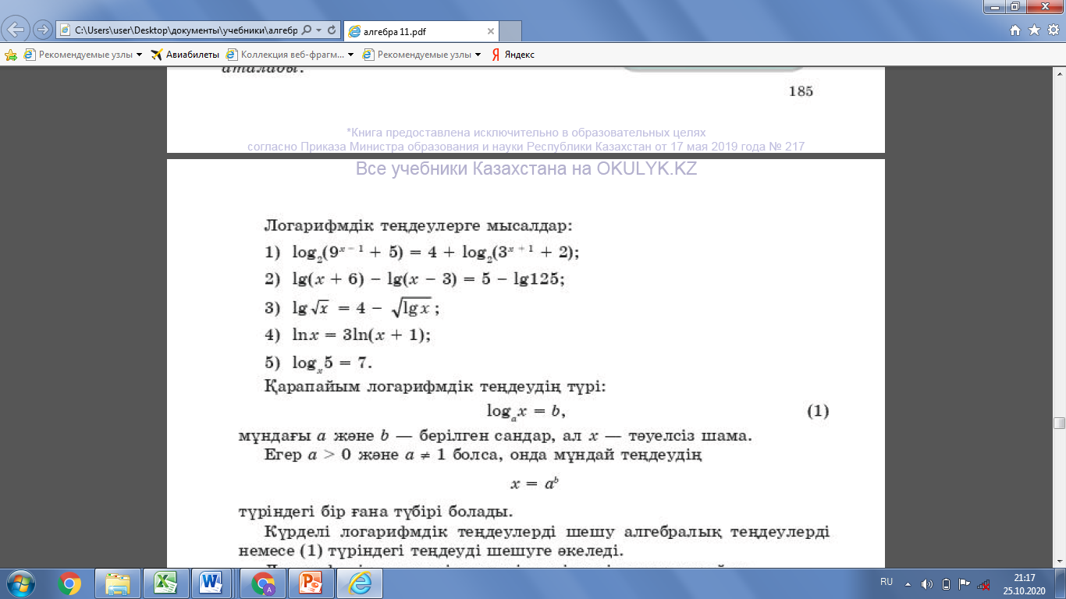
Анықтама:
Логарифм таңбасының астында айынымалы берілетін теңдеулер логарифмдік теңдеулер деп аталады.
!

Slide 4
1 Мысал. Логарифм анықтамасы арқылы

Slide 5
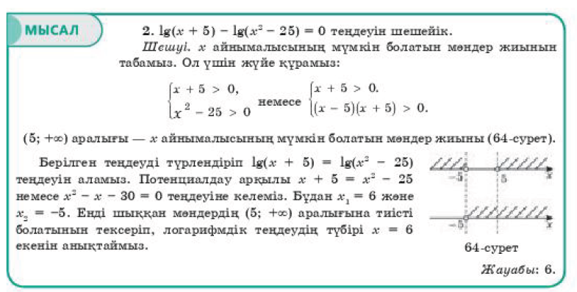
2 Мысал. Потенциалдау арқылы

Slide 6
3 Мысал. Жаңа айнымалы еңгізу

Slide 7
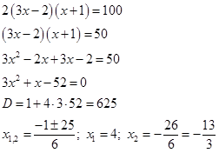
4 Мысал

Slide 9

Назарларыңызға рахмет!

